Slide 1
ПАМЯТКА О ПОВЕДЕНИИ В СИТУАЦИЯХ, ПРЕДСТАВЛЯЮЩИХ КОРРУПЦИОННУЮ ОПАСНОСТЬ ИЛИ ПРОВОКАЦИИ ВЗЯТКИ.
Государственное бюджетное дошкольное образовательное учреждение детский сад № 14 общеразвивающего вида с приоритетным осуществлением деятельности по художественно-эстетическому развитию детей
Красногвардейского района Санкт- Петербурга

Slide 2
Уголовный кодекс Российской Федерации предусматривает три вида преступлений, связанных с взяткой: получение взятки (статья 290), дача взятки (статья 291) и посредничество во взяточничестве (статья 291.1).
Если речь идет о взятке, это значит, есть тот, кто получает взятку (взяткополучатель) и тот, кто ее дает (взяткодатель).
В некоторых случаях в роли связующего звена между взяткодателем и взяткополучателем выступает посредник.

Slide 3
Дача взятки
Получение взятки
одно из самых опасных должностных преступлений, особенно если оно совершается группой лиц или сопровождается вымогательством, которое заключается в получении должностным лицом преимуществ и выгод за законные или незаконные действия (бездействие).
преступление, направленное на склонение должностного лица к совершению законных или незаконных действий (бездействия) либо предоставлению, получению каких-либо преимуществ в пользу дающего, в том числе за общее покровительство или попустительство по службе.
Посредничество во взяточничестве
преступление, когда посредник, выступая в роли связующего звена между взяткодателем и взяткополучателем, осуществляет одно из следующих действий: непосредственно передает взятку соответствующему должностному лицу; способствует достижению либо реализации соглашения о получении и даче взятки между ними. Посредник всегда действует по поручению одного из указанных лиц.

Slide 4
ВАШИ ДЕЙСТВИЯ В СЛУЧАЕ ВЫМОГАТЕЛЬСТВА
-вести себя крайне осторожно, вежливо, без заискивания, не допуская опрометчивых высказываний, которые могли бы вымогателем трактоваться либо как готовность, либо как категорический отказ дать взятку;
-внимательно выслушать и точно запомнить поставленные Вам условия (размеры сумм, наименование товаров и характер услуг, сроки и способы передачи взятки, последовательность решения вопросов);
-постараться перенести вопрос о времени и месте передачи взятки до следующей беседы или, если это невозможно, предложить хорошо знакомое Вам место для следующей встречи;
-поинтересоваться у собеседника о гарантиях решения вопроса в случае дачи взятки;
-не брать инициативу в разговоре на себя, больше «работать на прием информации», позволять потенциальному взяткополучателю «выговорится», сообщить Вам как можно больше информации.

Slide 5
ЧТО СЛЕДУЕТ ВАМ ПРЕДПРИНЯТЬ СРАЗУ ПОСЛЕ
СОВЕРШИВШЕГОСЯ ФАКТА ВЫМОГАТЕЛЬСТВА?
-Согласно своей гражданской позиции, нравственным принципам, совести и жизненному опыту Вам предстоит принять решение.
-В связи с этим у Вас возникает два варианта действий:
Первый вариант:
-прекратить всякие контакты с вымогателем, дать понять ему о своем отказе пойти на преступление и смириться с тем, что Ваш вопрос не будет решен, а вымогатель будет и дальше безнаказанно измываться над людьми, окружать себя сообщниками и коррупционными связями.
Второй вариант:
-встать на путь сопротивления коррупционерам–взяточникам и вымогателям, отчетливо понимая, что победить это зло можно и нужно в каждом конкретном случае, что человек должен в любых ситуациях сохранять свое достоинство и не становиться на путь преступления.
-Каждый человек свободен в выборе своего решения.
-Но, как свободная личность, он не может не осознавать, что зло должно быть наказано. Поэтому второй вариант в большей степени согласуется с нормами морали и права.

Slide 6
ВАШИ ДЕЙСТВИЯ,
ЕСЛИ ВЫ ПРИНЯЛИ РЕШЕНИЕ ПРОТИВОСТОЯТЬ КОРРУПЦИИ
-По своему усмотрению Вы можете обратиться с устным или письменным заявлением к руководителю органа местного самоуправления или в правоохранительные органы по месту Вашего жительства:
-В отдел внутренних дел –районный отдел внутренних дел, отдел по борьбе с экономическими преступлениями, отдел по борьбе с организованной преступностью;
-В органы прокуратуры–к районному прокурору;
-В Следственное управление Следственного комитета при прокуратуре Российской Федерации по Санкт-Петербургу или Ленинградской области;
-В органы безопасности–Управление ФСБ по Санкт-Петербургу и Ленинградской области.

Slide 7
ВАМ НУЖНО
Прийти на прием
к руководителю правоохранительного органа, куда Вы обратились с сообщением о вымогательстве у Вас взятки.
Написать заявление
о факте вымогательства у Вас взятки или коммерческого подкупа, в котором точно указать:
Кто
из должностных лиц (фамилия, имя, отчество, должность, наименование учреждения) вымогает у вас взятку или кто из представителей коммерческих структур толкает Вас на совершение подкупа;
Какова сумма
и характер вымогаемой взятки (подкупа);
За какие конкретно действия (или бездействие)
у Вас вымогают взятку или совершается коммерческий подкуп;
В какое время, в каком месте и каким образом
должна произойти непосредственная дача взятки или должен быть осуществлен коммерческий подкуп.

Slide 8
ЭТО ВАЖНО ЗНАТЬ
Устные сообщения и письменные Заявления о коррупционных преступлениях принимаются в правоохранительных органах независимо от места и времени совершения преступления КРУГЛОСУТОЧНО.
ВАС ОБЯЗАНЫ ВЫСЛУШАТЬ в дежурной части органа внутренних дел, приемной органов прокуратуры, следственном комитете, Федеральной службе безопасности и
ПРИНЯТЬ сообщение в устной или письменной форме. При этом Вам следует поинтересоваться фамилией, должностью и рабочим телефоном сотрудника, принявшего заявление.
ВЫ ИМЕЕТЕ ПРАВО получить копию своего заявления с отметкой о его регистрации в правоохранительном органе или талон-уведомление, в котором указываются сведения о сотруднике, принявшем заявление и его подпись, регистрационный номер, наименование, адрес и телефон правоохранительного органа, дата приема заявления.

Slide 9
В правоохранительном органе полученное от Вас сообщение (заявление) должно быть
НЕЗАМЕДЛИТЕЛЬНО ЗАРЕГИСТРИРОВАНО и доложено вышестоящему руководителю для осуществления процессуальных действий согласно требованиям Уголовно-процессуального кодекса РФ.
ВЫ ИМЕЕТЕ ПРАВО выяснить в правоохранительном органе, которому поручено заниматься Вашим заявлением, о характере принимаемых мер и требовать приема Вас руководителем соответствующего подразделения для получения более полной информации по вопросам, затрагивающим Ваши права и законные интересы.
В СЛУЧАЕ ОТКАЗА принять от Вас сообщение (заявление) о коррупционном преступлении ВЫ ИМЕЕТЕ ПРАВО обжаловать эти незаконные действия в вышестоящих инстанциях (региональных, федеральных), а также подать жалобу на неправомерные действия сотрудников правоохранительных органов в прокуратуру Санкт-Петербурга или Ленинградской области, Генеральную прокуратуру Российской Федерации, осуществляющие прокурорский надзор за деятельностью правоохранительных органов и силовых структур.

Slide 10
ЭЛЕКТРОННЫЙ ПОЧТОВЫЙ ЯЩИК «НЕТ КОРРУПЦИИ!!!»
http://www.zakon.gov.spb.ru/hot_line
Все сообщения, поступившие на электронный почтовый ящик, рассматриваются в порядке, установленном Федеральным законом от 2 мая 2006 года No59-ФЗ «О порядке рассмотрения обращений граждан Российской Федерации».
Обращаем Ваше внимание, что в соответствии с частью 3 статьи 7, частью 4 статьи 10 и частью 1статьи 11Федерального закона «О порядке рассмотрения обращения граждан Российской Федерации»:
—обращение, поступившее в форме электронного документа, принимается к рассмотрению, только если оно содержит фамилию, имя, отчество (при наличии) гражданина, направившего обращение, адрес электронной почты, если ответ должен быть направлен в форме электронного документа, и почтовый адрес, если ответ должен быть направлен в письменной форме;
—ответ на обращение, поступившее в форме электронного документа, направляется
В форме электронного документа по адресу электронной почты, указанному в обращении, или в письменной форме по почтовому адресу, указанному в обращении;
—в случае, если в обращении не указаны фамилия заявителя и почтовый либо электронный адрес для направления ответа, но в указанном обращении содержатся сведения о подготавливаемом, совершаемом или совершенном противоправном деянии, а также о лице, его подготавливающем, совершающем или совершившем, обращение направляется для рассмотрения в государственный орган в соответствии с его компетенцией, при этом письменный ответ на обращение не дается.

Slide 11
СПЕЦИАЛЬНО ВЫДЕЛЕННАЯ ТЕЛЕФОННАЯ ЛИНИЯ «НЕТ КОРРУПЦИИ!!!»
тел.: 576-77-65
-Телефонная линия функционирует в режиме автоответчика с 9-00 до18-00 по рабочим дням.
-Продолжительность сообщения—до 8 минут.
-Данная линия не является «телефоном доверия» и предназначена только для приема
-сообщений, содержащих факты коррупционных проявлений согласно определению коррупции.
-Поступившие сообщения, удовлетворяющие указанным требованиям, обрабатываются и затем рассматриваются в соответствии с Федеральным законом от 2 мая 2006 года № 59-ФЗ «О порядке обращений граждан Российской Федерации».

Slide 12
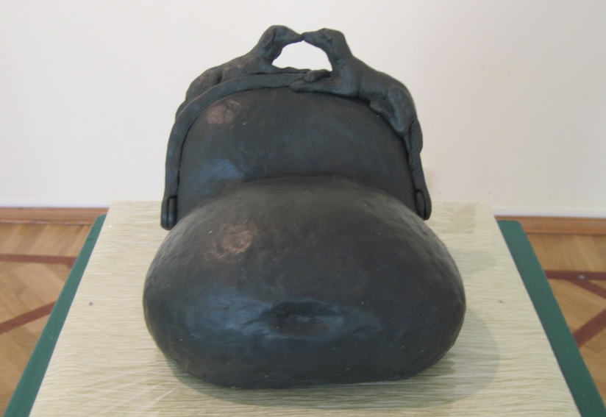
Петербург :выставка памятников взятке — «Борзой щенок»

Slide 13
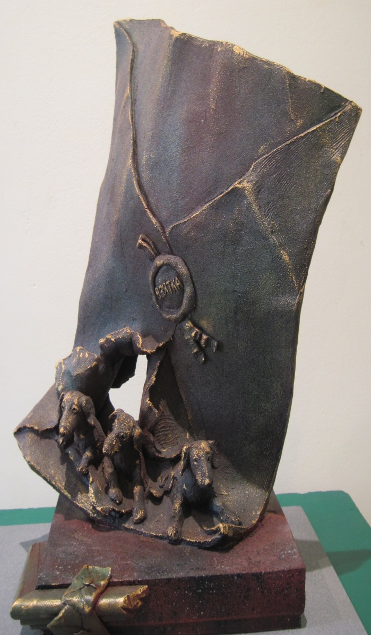
Из 406 работ были выбраны 18.
Участвовали профессиональные художники и любители из Петербурга, Москвы, Волгограда, Иркутска, Одессы, Курска, Петрозаводска, Киева, Баку - всего около 50 городов России, Украины, Казахстана, Азербайджана.

Slide 15
ПРЕЗЕНТАЦИЮ ПОДГОТОВИЛА : Петрина Н.В.
В презентации использованы фотографии из личных фотоархивов
http://www.myshared.ru/slide/218165/
http://ppt4web.ru/istorija/ejo-velichestvo-vjaztka.html
https://yandex.ru/images/search?img_url=http%3A%2F%2Fspcsundayschool.org%2F_ph%2F1%2F91697330.jpg&text=%D0%B8%D0%B7%D0%BC%D0%B5%D0%BD%D0%B8%20%D1%81%D0%B5%D0%B1%D1%8F%20%D0%B8%20%D0%BC%D0%B8%D1%80%20%D0%B2%D0%BE%D0%BA%D1%80%D1%83%D0%B3%20%D1%82%D0%B5%D0%B1%D1%8F%20%D0%B8%D0%B7%D0%BC%D0%B5%D0%BD%D0%B8%D1%82%D1%81%D1%8F&noreask=1&pos=8&lr=2&rpt=simage

